Slide 1
하둡시스템의 이해
신동준

Slide 2
빅데이터와 하둡

Slide 3
빅데이터의 개념
빅데이터의 3대 요소(3V)
Volume (크기)
데이터의 용량이 증가함에 따라 기존 파일 시스템에 저장하기 어렵다.
또한 데이터 분석을 위해 사용하는 DW같은 곳에 소화하기 어려울 정도로 데이터의 양 증가
Velocity (속도)
오늘날 디지털 데이터는 매우 빠른 속도로 생성되기 때문에 생산,저장,유통,수집,분석이 실시간으로 처리되어야 한다.
수집된 대량의 데이터를 다양한 분석 기법과 표현 기술로 빠르게 분석하여야 한다.
Variety (다양성)
정형데이터, 비정형데이터 등 다양한 데이터들이 존재한다.
빅데이터는 비정형데이터도 처리할 수 있는 능력을 갖추어야 한다.

Slide 4
하둡이란?
하둡은 대용량 데이터를 분산 처리할 수 있는 자바기반의 오픈소스 프레임워크이다.
하둡은 구글이 발표한 맵리듀스를 구현한 결과물이며, 2008년에는 아파치 최상위 프로젝트로 승격되었다.
하둡은 분산 파일시스템인 HDFS에 데이터를 저장하고, 분산 처리 시스템인 맵리듀스를 이용해 데이터를 처리한다.

Slide 5
하둡의 사용 이유
기존의 관계형 데이터베이스인 RDBMS에 저장이 가능하지만, 비정형 데이터를 RDBMS에 저장하기에는 데이터가 너무 크다.
하둡은 오픈소스 프로젝트이기 때문에 라이선스 비용에 대한 부담이 없다.
기존 RDBMS는 데이터가 저장된 서버에서 데이터를 처리하는 방식이지만, 하둡은 여러대에 서버를 데이터에 저장하고, 데이터가 저장된 각 서버에서 동시에 데이터를 처리하는 방식이다.
분산저장으로 만약에 데이터를 저장하는 곳이 정지됐을시에 다른 서버에 있는 데이터를 불러올 수 있으므로 서버정지에 대한 대응이 가능하다.
현재 아마존, 이베이, 페이스북, 네이버, 다음카카오 등 여러곳에서 사용중이다.

Slide 6
하둡 1.x

Slide 7
하둡의 목표
장애복구
HDFS를 구성하는 분산서버에는 다양한 장애가 발생할 수 있다.
Ex. 하드디스크에 오류가 생겨서 데이터 저장이 실패
Ex2. 디스크 복구가 불가능할 경우 유실되는 심각한 상황 발생
HDFS는 장애를 빠른 시간에 감지하고, 대처할 수 있게 설계되었다.
HDFS에 데이터를 저장하면, 복제데이터도 함께 저장되어 데이터 유실을 방지한다.
스트리밍 방식의 데이터 접근
HDFS는 빠른 시간 내에 처리하는 것 보다는 동일한 시간 내에 더 많은 데이터를 처리하는것을 목표로 한다.
또한 스트리밍 방식으로 데이터에 접근하도록 설계되어 있어, 클라이언트는 끊김없이 연속된 흐름으로 데이터에 접근할 수 있다.

Slide 8
하둡의 목표
대용량 데이터 저장
HDFS는 높은 데이터 전송 대역폭과 하나의 클러스터에서 수백대의 노드를 지원할 수 있다.
또한 하나의 인스턴스에서는 수백만개 이상의 파일을 지원한다.
데이터 무결성
데이터베이스에서 데이터 무결성이란 데이터베이스에 저장되는 데이터의 일관성을 의미한다.
HDFS에서는 한번 저장한 데이터는 더는 수정할 수 없고, 읽기만 가능하게 해서 데이터 무결성을 유지한다.
* Hadoop 2.0 버전 부터는 HDFS에 저장된 파일에 append가 가능하다.

Slide 9
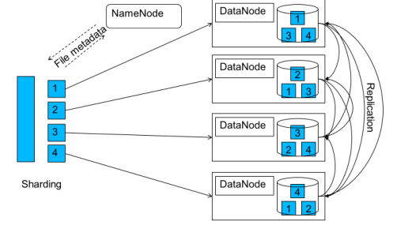
HDFS 아키텍처
블록 구조 파일 시스템

Slide 10
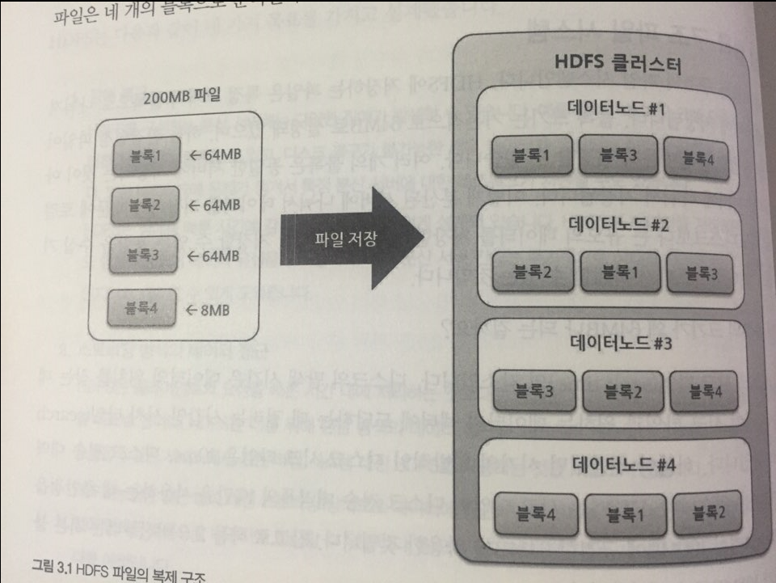
HDFS 아키텍처
블록 구조 파일 시스템

Slide 11
HDFS 아키텍처
블록 구조 파일 시스템
HDFS에저장하는 파일은 특정 크기의 블록으로 나눠져 분산된 서버에서 저장된다.
기본적으로 64MB로 저장되어 있으며, 하둡 2.0버전은 128MB로 증가하였다.
하둡 환경설정에서 64MB를 다른 용량으로 바꿀 수 있다.
여러 개의 블록은 동일한 서버에 저장되는것이 아니라, 여러 서버에 나눠서 저장된다.
(여러 개의 서버 = 여러 개의 데이터 노드라고 생각하면 편하다.)
이렇게 여러 서버에 나눠서 저장하기 때문에 로컬 서버의 하드디스크보다 큰 규모의 데이터 저장이 가능하다.
기존
한군데에서만 저장
EX. 하드디스크 용량이 8tb면 파일 한 개가 8tb초과인 것은 저장이 불가능하다.
분산된 서버에 나눠서 데이터 저장
- 저장할 수 있는 용량은 페타바이트까지 확대 가능

Slide 12
HDFS 아키텍처
블록 구조 파일 시스템
기본블록의 크기를 64MB로 사용하는 이유
디스크 시크 타임의 감소
서버 한군데에서 로딩하는 것이 아니라 전체 서버에서 로딩하므로 디스크 시크타임이 감소한다.
기존
하둡
한군데에서만 데이터 처리
-> 디스크 시크타임 ↑
데이터가 저장된 각 서버에서 동시에 데이터 처리
-> 디스크 시크타임 ↓

Slide 13
HDFS 아키텍처
기본블록의 크기를 64MB로 사용하는 이유
네임노드가 유지하는 메타데이터의 크기 감소
네임노드는 블록 위치, 파일명, 디렉터리 구조, 권한 정보와 같은 메타데이터 정보를 메모리에 저장하고 관리한다.
EX. 100MB 크기의 파일을 저장할 경우, HDFS는 두 블록의 메타데이터만 저장하면 된다.
클라이언트와 네임노드의 통신 감소
클라이언트가 HDFS에 저장된 파일을 접근할 때, 네임노드에서 해당 파일을 블록의 위치를 조회.
스트리밍 방식으로 읽기 때문에 특별한 경우를 제외하고는 네임노드와 통신할 필요가 없어진다.
이거 개념어려운데 그냥 그렇다더라 하고 넘어가시는거 추천
메타데이터 : 파일 시스템 이미지(파일명, 디렉터리, 크기 권한 등)와 파일에 대한 블록 매핑정보로 구성

Slide 14
네임노드와 데이터노드

Slide 15
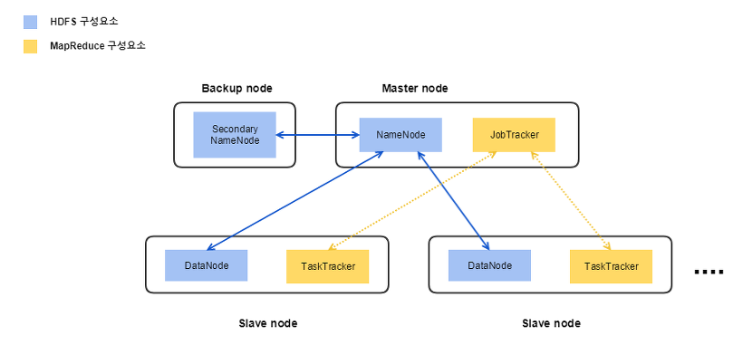
네임노드와 데이터노드
마스터노드
네임노드와 JobTracker로 구성
슬레이브노드
데이터노드와 TaskTracker로 구성

Slide 16
네임노드와 데이터노드
네임노드의 기능
메타데이터 관리
네임노드는 파일 시스템을 유지하기 위한 메타데이터를 관리한다.
메타데이터 : 파일 시스템 이미지(파일명, 디렉터리, 크기 권한 등)와 파일에 대한 블록 매핑정보로 구성
네임노드는 클라이언트에게 빠르게 응답할 수 있게 전체 메타데이터를 로딩해서 관리한다.
(간단설명 : 파일명 등 전부 기억해놨다가 요청하면 바로 제공할 수 있게 모든 정보를 로딩함)
데이터노드 모니터링
데이터노드는 네임노드에게 3초마다 하트비트 메시지를 전송
네임노드는 하트비트를 이용해 데이터노드의 실행상태와 용량을 모니터링
만약 하트비트가 안올 경우 장애가 발생한 서버로 판단

Slide 17
네임노드와 데이터노드
네임노드의 기능
블록 관리
네임노드는 장애가 발생한 데이토노드를 발견하면 해당 데이터노드의 블록을 새로운 데이터노드로 복제함
또한 용량이 부족한 데이터노드가 있다면 다른 여유있는 데이터노드로 블록을 이동
네임노드는 블록의 복제본 수도 관리해준다.
A 데이터노드
용량100%
B 데이터노드
용량0%
A 데이터노드
용량 50%
B 데이터노드
용량50%
블록
이동

Slide 18
네임노드와 데이터노드
네임노드의 기능
클라이언트 요청 접수
클라이언트가 HDFS에 접근할려면 반드시 네임노드에 먼저 접속해야 한다.
HDFS에 파일을 저장하는 경우
1. 기존 파일의 저장 여부 확인
2. 권한 확인 절차
3. 승인
또한 HDFS에 저장된 파일을 조회하는 경우 블록의 위치정보를 반환
EX. “A.TXT가 저장된 블록은 A,C,D 위치에 있음”

Slide 19
네임노드와 데이터노드
데이터 노드의 기능
클라이언트가 HDFS에 저장하는 파일을 로컬 디스크에 유지한다.
로킬디스크에 저장되는 파일 구성
1. 실제 데이터가 저장되어 있는 RAW 데이터
2. 체크섬이나 파일 생성 일자와 같은 메타데이터가 설정되어 있는 파일

Slide 20
맵리듀스(MapReduce)

Slide 21
맵리듀스(MapReduce)
HDFS에 저장된 파일을 분산 배치 분석을 할 수 있게 도와주는 프레임워크이다.
맵리듀스 프로그래밍 모델은 맵(Map)과 리듀스(Reduce)라는 두 가지 단계로 데이터를 처리한다.
Map : 입력 파일을 한 줄씩 읽어서 데이터 변형을 한다
Reduce : 맵의 결과 데이터를 집계한다.
개념은 말로썬 복잡하니 예시 보고 이해하는게 좋다.

Slide 22
맵리듀스(MapReduce) - 판매량
Map
Ex1. 판매량
Reduce
이 Map을 정리하는 (줄여나가는) 방식이다.
Key를 기준으로 개수를 센다던지 (+데이터 변형), 같은 키를 기준으로 value를 모두 더한다던지 평균을 내던지 한다.
Ex. 1월 ~ 3월 판매량 = 100개
1월 – 3월 평균 판매량 : 33.33개
Keys | Value
1월 | 20개
2월 | 30개
3월 | 50개
… | …
12월 | 110개

Slide 23
맵리듀스(MapReduce) - 로그
MapReduce
맵리듀스는 로그파일에서 한 줄씩 읽어서 적당한 부분을 잘라내는 파싱작업을 한다.
실제 맵리듀스 사용방법(?)
map(Buy, 1)
reduceByKey((a,b) => a+b)
결과 : 88000원
Map(Chulsoo_Buy, 1)
reduceByKey((a,b) => a+b)
결과 : 66000원
사용일자 | 사용자아이디 | 행동유형 | 관련금액
20190305 09:30 | Chulsoo | AddToCart | 0
20190305 10:02 | Chulsoo | Buy | 33000
20190305 12:33 | YeongHee | Buy | 22000
20190404 10:22 | Chulsoo | Buy | 33000

Slide 24
맵리듀스(MapReduce) – WordCount
입력 파일
맵
리듀스
출력 파일
Read a book
Read 1
A 1
Book 1
Read 1
A 1
Book 1
Write 1
A 1
Book 1
Read 1
A 2
Book 2
Write 1
Write a book
Write 1
A 1
Book 1
Map의 입력 Key : 각 줄 번호 | Reduce의 입력 Key : 단어
입력값 : 각 줄 | 입력값 : 단어 개수의 목록
Map의 출력 Key : 단어 | 출력 Key : 단어
Map의 출력 Value : 단어의 개수 | 출력 Value : 단어 개수의 합계

Slide 25
맵리듀스(MapReduce) 추가설명
맵리듀스 추가 설명
데이터의 양이 너무 많기 때문에 최대한 단순화해서 처리해야 한다.
위의 예제에서 봤듯이 단순한처리가 가능하며, 그래야 병렬처리가 가능하다)
기준이 되는 값은 하나여야 프로세스가 단순하다.

Slide 26
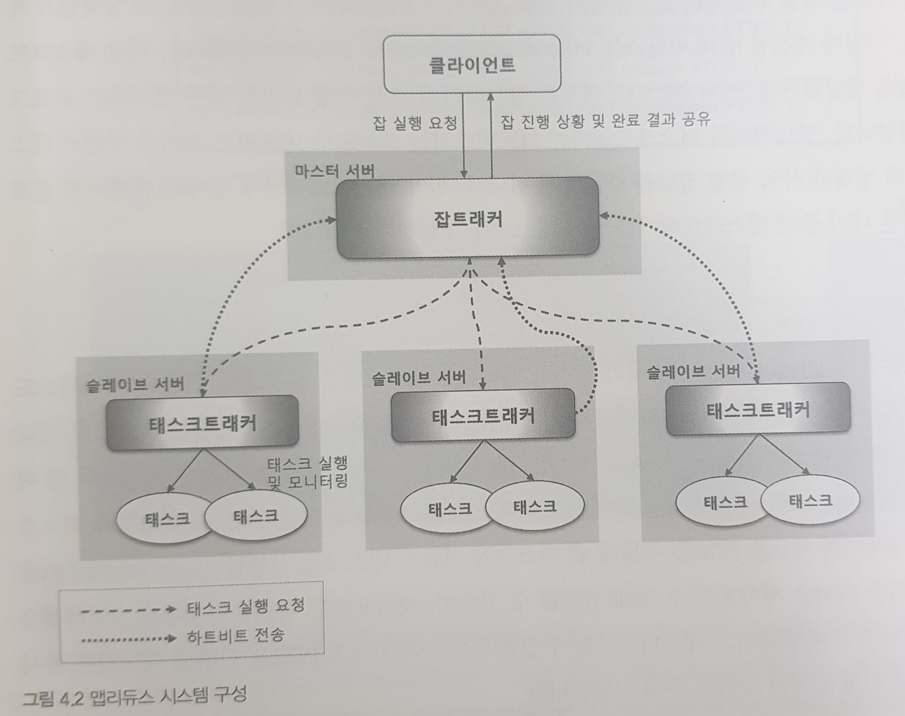
맵리듀스(MapReduce) 아키텍처 - 잡트래커
클라이언트가 하둡으로 실행을 요청하는 맵리듀스 프로그램은 잡(job)이라는 하나의 작업단위로 관리된다.
잡트래커는 하둡 클러스터에 등록된 전체 job의 스케줄링을 관리하고 모니터링한다.
사용자가 새로운 job을 요청하면 잡트래커는 잡을 처리하기 위해 Map과 Reduce의 개수를 정하고, 해당 태스크 트래커에 job을 할당한다.
이 때 태스크트래커는 잡트래커의 작업 수행 요청을 받아 맵리듀스 프로그램을 실행한다.
하트비트(HeartBeat)
잡트래커와 태스크트래커는 하트비트라는 메서드로 네트워크 통신을 하면서 태스크트래커의 상태와 작업 실행정보를 주고받는데, 이를 하트비트라고 한다.

Slide 27
맵리듀스(MapReduce) 아키텍처 - 태스크트래커
태스크트래커란 사용자가 설정한 맵리듀스 프로그램을 실행하며, 하둡의 데이터노드에서 실행되는 데몬이다.
태스크트래커는 잡트래커의 작업을 요청받고, 잡트래커가 요청한 Map과 Reduce의 개수를 생성한다.
맵 태스크와 리듀스 태스크가 생성되면 새로운 JVM을 구동해 맵 태스크와 리듀스 태스크를 실행한다.
태스크트래커는 잡트래커에게 하트비트를 전송시켜 현재 실행중이라는 것, 즉 동작중인 사실을 확인시켜준다.
만약 태스크가 완료시 테스크를 완료하는 메시지를 전송하는 것도 하트비트이다.

Slide 28
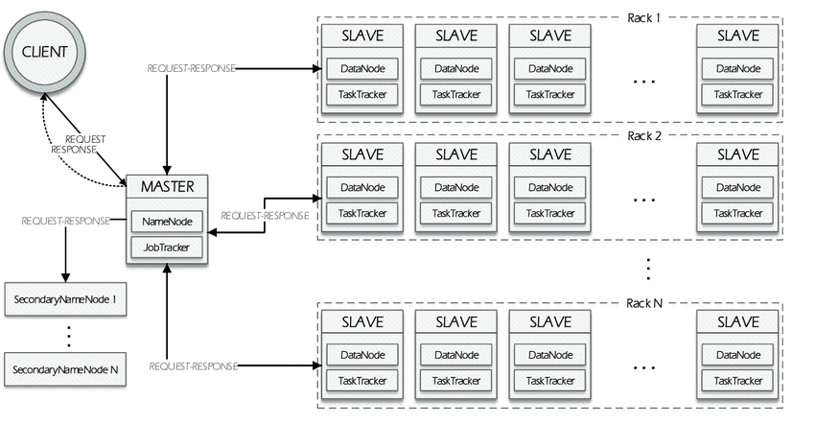
하둡 1.x 아키텍쳐

Slide 29
하둡 1.x버전의 단점 및 YARN의 등장

Slide 30
하둡 1.x의 단점
하둡 1.x는 맵리듀스 API로만 만든 프로그램만 실행이 가능하다.
하이브, 피그 등 맵리듀스 기반 어플리케이션만 실행이 가능하며, 실시간 처리, 그래프 알고리즘 등 다양한 형태 사용이 불가능하다.
즉, 다른 알고리즘을 적용하고 싶어도 맵리듀스 방식만 사용하기 때문에 다른 알고리즘 지원에 한계가 존재한다.

Slide 31
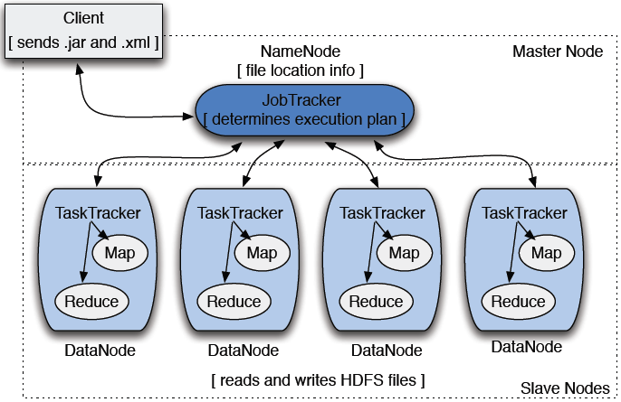
하둡 1.x의 단점
맵리듀스 SPOF의 문제 (단일고장점)
잡트래커에 문제가 생기면 테스크트래커가 작동중이라도 맵리듀스를 사용을 못한다.
잡트래커 문제발생
태스크트래커 사용못함
맵리듀스 못씀
=> 데이터 추출 불가능

Slide 32
하둡 1.x의 단점
하둡 1.x버전의 맵리듀스의 방식 특성상 맵 슬롯, 리듀스 슬롯을 각각 리소스를 제공한다.
하지만 맵슬롯만 리소스를 사용하고 리듀스 슬롯은 리소스를 사용하지 않으면 자원낭비가 심하다.
이 외에도 몇가지가 있지만 생략
맵슬롯
사용량 100%
리듀스 슬롯
사용량 0%
리듀스 슬롯에 자원을 할당했지만 사용하지 않음.
-> 자원의 낭비의 문제 발생

Slide 33
YARN (Yet Another Resource Negotiator) (= MapReduce ver.2)
잡트래커의 주요 기능 추상화(이건 얀 아키텍쳐를 들어가야 아는 내용. 그렇다더라 정도)
클러스터 자원 관리
어플리케이션 라이프 사이클 관리
다양한 데이터 처리 어플리케이션의 수용
하둡 1.x : “반드시” 맵리듀스 API로만 구현된 프로그램만 실행 가능
하둡 2.x : 다양한 Application 수행 가능 (중요)
Hive, Tajo, Spark, 등등 맵리듀스가 아니여도 다른 Application 수행 가능

Slide 34
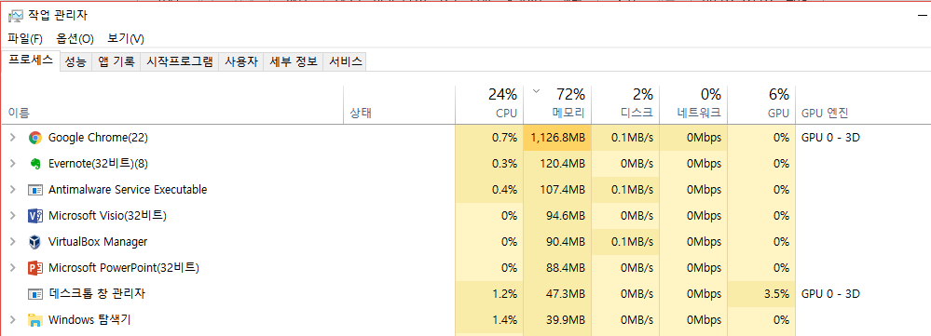
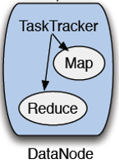
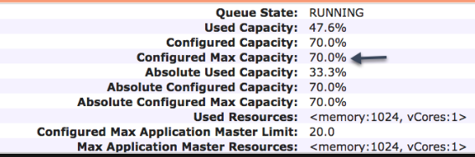
YARN 특징
확장성
수용 가능한 단일 클러스터 규모 증가
클러스터 활용 개선
자원관리인 리소스 매니저라는 새로운 컴포넌트 개발
마치 윈도우의 작업관리자라고 생각하면 된다.
작업관리자랑 비슷하다고 생각하면 편하다.
기존의 MapReduce
YARN - ResourceManager
맵 슬롯 / 리듀스 슬롯으로 자원관리
CPU, 메모리, 디스크, 네트워크 등 실제 가용한 데이터로
자원을 관리하고, Application에 자원을 배분한다.

Slide 35
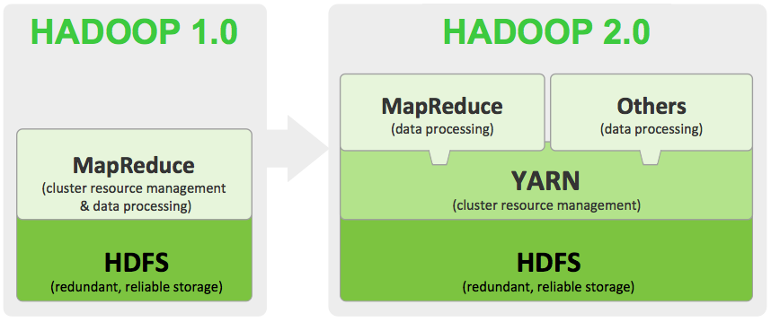
하둡 1.0 -> 2.0
YARN의 등장으로 다른 Application 활용 가능
기존의 맵리듀스
리소스 매니지먼트
데이터 프로세싱
-> 과부하
YARN의 등장
맵리듀스는 데이터 프로세싱(데이터추출 등)만 사용
리소스 매니지먼트는 YARN에서 관리함

Slide 36
하둡 에코시스템

Slide 37
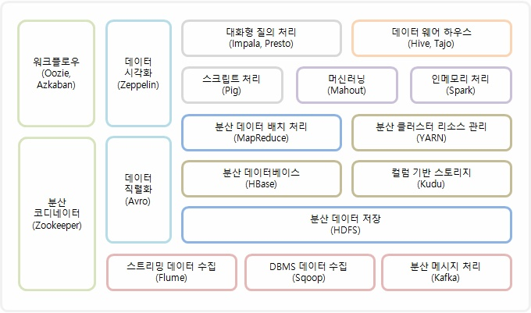
Hadoop Eco-System 전체 도면 1

Slide 38
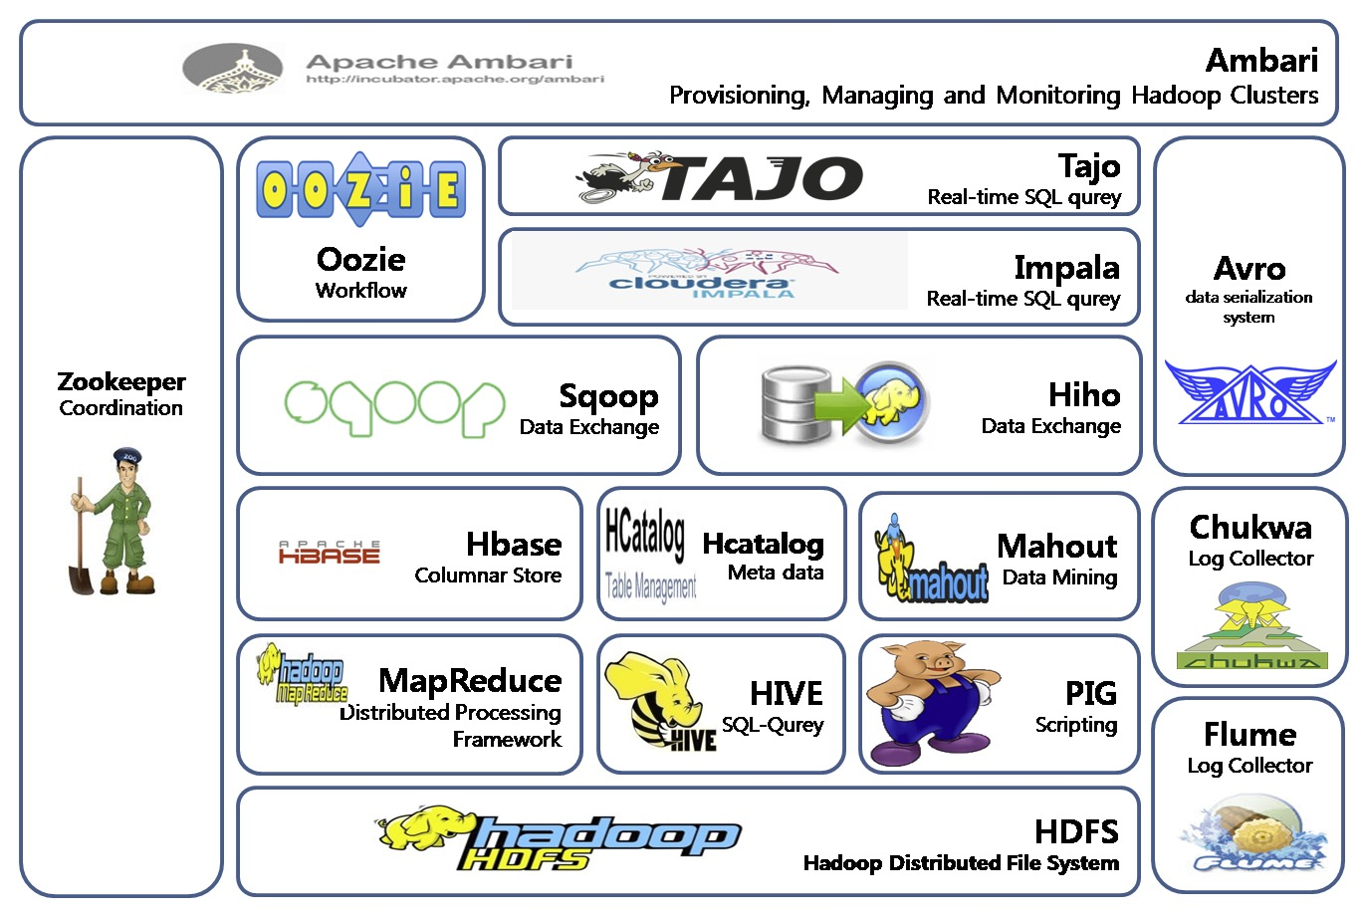
Hadoop Eco-System 전체 도면 2

Slide 39

Hadoop Eco-System - ZooKeeper
분산 환경에서 서버 간의 상호 조정이 필요한 다양한 서비스를 제공하는 시스템
1. 하나의 서버에만 서비스가 집중되지 않게 서비스를 알맞게 분산해 동시에 처리하게 해준다.
2. 하나의 서버에서 처리한 결과를 다른 서버와도 동기화해서 데이터의 안정성을 보장한다.
3. 운영 서버에 문제가 발생해서 서비스를 제공할 수 없는 경우, 다른 대기중인 서버를 운영 서버로 바꿔서 서비스가 중지 없이 제공되게 해준다.
4. 분산 환경을 구성하는 서버의 환경설정을 통합적으로 관리한다.

Slide 40

Hadoop Eco-System - YARN
얀(YARN)은 데이터 처리 작업을 실행하기 위한 클러스터 자원 (CPU, 메모리, 디스크 등) 과 스케줄링을 위한 프레임워크이다.
기존 하둡의 데이터 처리 프레임워크인 맵리듀스의 단점을 극복하기 위해 시작된 프로젝트이다.
하둡 2.0부터 사용이 가능하며, 맵리듀스, 하이브, 임팔라, 타조, 스파크 등 다양한 어플리케이션들은 얀에서 리소스를 할당받아서 작업을 실행하게 된다.

Slide 41

Hadoop Eco-System - Flume
플럼(Flume)은 분산된 서버에서 에이전트가 설치되고, 에이전트로부터 데이터를 전달받는 콜랙터로 구성된다.
Chukwa와의 차이점은 전체 데이터의 흐름을 관리하는 마스터 서버가 있어서 데이터를 어디서 수집하고, 어떤 방식으로 전송하고, 어디에 저장할지를 동적으로 변경할 수 있다.
아파치 오픈소스 프로젝트로 공개되어 있다.

Slide 42

Hadoop Eco-System - Spark
스파크는 인메모리 기반의 범용 데이터 처리 플랫폼이다.
배치처리, 머신러닝, SQL 질의 처리, 스트리밍 데이터 처리, 그래프 라이브러리 처리와 같은 다양한 작업을 수용할 수 있도록 설계되어 있다.
현재 가장 빠르게 성장하고 있는 오픈소스 프로젝트중 하나이다.

Slide 43

Hadoop Eco-System - Hive
하이브(Hive)는 하둡 기반 데이터웨어하우징용 솔루션이다.
페이스북에서 개발되었으며, 오픈소스로 공개되며 주목받는 기술이다.
SQL과 매우 유사한 HiveQL이라는 쿼리언어를 제공한다.
이로써 MapReduce를 모르는 데이터분석가들도 쉽게 하둡 데이터를 분석할 수 있게 도와준다
HiveQL은 내부적으로 맵리듀스 잡으로 변환되어 실행된다.

Slide 44

Hadoop Eco-System - Zeppelin
제플린(Zeppelin)은 빅데이터 분석가를 위한 웹 기반의 분석 도구이며, 분석결과를 즉시 표, 그래프로 표현하는 시각화를 지원해준다.
아이파이썬(iPython)의 노트북(Notebook)과 유사한 노트북 기능을 제공하며, 분석가는 이를 통해 손쉽게 데이터를 추출, 정제, 분석, 공유할 수 있다.
또한 스파크, 하이브, 타조, 플링크(Flink), DBMS, 카산드라 등 다양한 분석 플랫폼과 연동할 수 있다.

Slide 45
Flume (플럼)

Slide 46
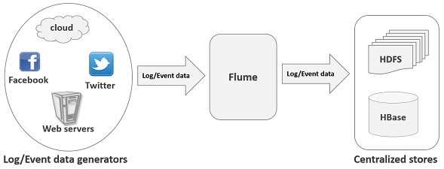
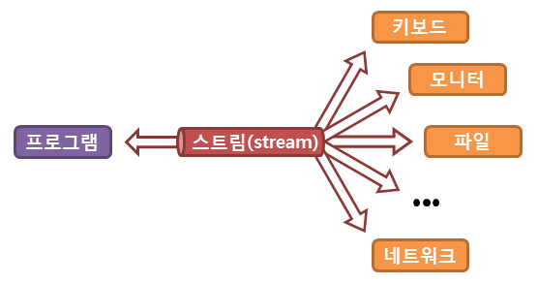
Flume
플럼은 인공수로, 용수로 등의 사전적 의미를 가짐
플럼은 여러 서비스 제공 서버에 산재해 있는 로그들을 하나의 로그 수집 서버로 모으는 역할을 수행하는 수집기이다.
전형적인 Converging Flow구조로 구성되는 Flume은 스트림 지향의 데이터 플로우를 기반으로 하며, 지정된 모든 서버로부터 로그 수집, HDFS와 같은 중앙 저장소에 적재하여 분석하는 시스템을 구축해야 할 때 적합하다.
Converging Flow는 추후 설명

Slide 47
Flume의 핵심사항
Flume은 아래 4가지 사항에 대한 핵심사항을 만족하도록 설계되어 있다.
시스템 신뢰성 (Reliability)
장애가 발생시 로그의 유실 없이 전송할 수 있는 기능
시스템 확장성 (Scalability)
Agent의 추가 및 제거가 용이
Agent = cron, 트리거와 비슷하다. 관리자의 개입 없이도 정해진 스케쥴에 따라 인터넷상에서 정보를 수집하거나 다른 서비스를 수행하는 프로그램을 말한다.
관리 용이성 (Manageability)
간결한 구조로 관리가 용이
기능 확장성 (Extensibility)
새로운 기능을 쉽게 추가할 수 있음

Slide 48
Flume 버전별 특징
Flume은 OG와 NG로 나뉘어져 있다.
마치 하둡 1.X 버전, 하둡 2.X버전으로 나뉘는 것으로 생각하면 된다.
Flume OG – 0.9.x
Cloudera 라는 곳에서 0.94버전까지 만들었다.
Flume NG – 1.x
1.0버전부터 아파치로 이전, 아파치 핵심 프로젝트로 이전되었다.
현재 버전은 Flume 1.9버전까지 나와있다.

Slide 49
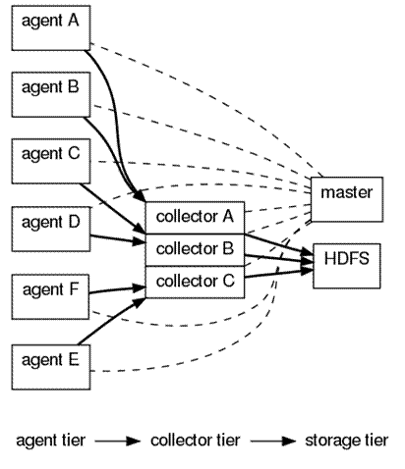
Flume OG (~0.94 ver)
OG버전의 특징
로그를 수집할 머신에 agent를 구성하고 로그를 수집 하여 저장소에 저장할 collector를 설치하여 저장한다.
Master서버는 agent와 collector를 관리하여 데이터 흐름을 보면서 관리 할 수 있다.
자세히 설명
Flume OG는 각각의 머신에 있는 Agent가 모은 데이터를 Collector라는 곳으로 보냄
Collector는 Agent에서 받은 데이터를 최종 저장 공간인 HDFS로 보냄.
이런 데이터 흐름을 관리하는 곳이 Master이다.
문제점
Agent 확장이나 Collector를 확장할 때 마다 Master를 다시 설정해야 하는 구조이다.
마치 자바에서 인터페이스로 구현하지 않고 class class = new class() 식으로 구현해야했다.
Flume OG (~0.94버전)

Slide 50
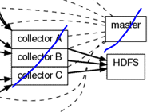
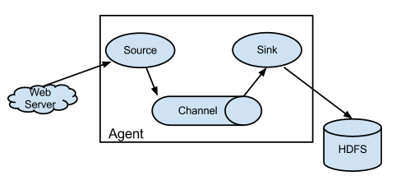
Flume (ver 1.0~)
Flume NG (1.0 버전 ~)
NG버전의 특징
Master 삭제, Collector의 개념 사라짐
Flume NG Agent의 구성
Source : Event를 받아 입력된 정보를 Sink (Channel) 로 전달한다.
Channel : Event를 임시로 보관한다.
Source와 Sink의 dependency를 제거하고 장애를 대비하기 위하여 중간채널을 제공
Source는 channel에 event를 저장하며 sink는 채널로부터 정보를 전달받아 처리한다.
Sink : 채널로부터 Source가 전달한 event정보를 HDFS로 저장하거나 다음 Tier의 Agent 또는 DB로 전달한다.
또한 지정된 프로토콜의 type에 따른 처리를 진행한다.
이 후 Channel에서 해당 Event를 삭제한다.
Flume NG의 기본 아키텍쳐
**Agent 한 개에 대한 아키텍쳐!

Slide 51
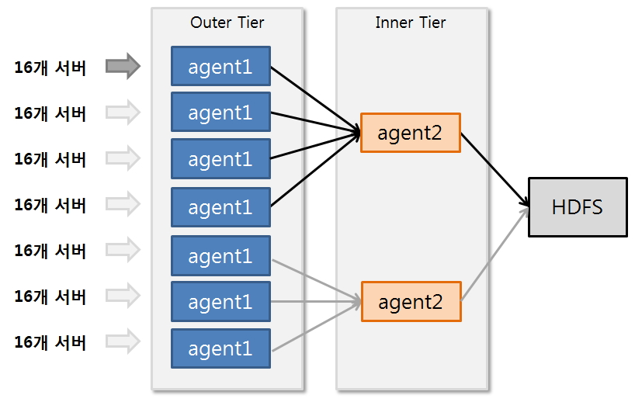
Flume
Flume OG, NG 차이 한눈에 확인하기

Slide 52
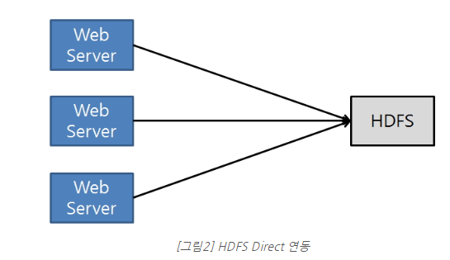
Flume Converging Flow (수로 수렴 흐름)
HDFS Direct 연동 (Flume X)
각 서버의 로그를 수집하기 위해서 HDFS로 직접 연결하는 구조
각 서버마다 연동을 위한 복잡한 코드들과 지속적인 관리가 필요하다.
유지보수 비용 측면이나 확장성 관점에서는 추천할 수 없는 구조이다.
마치 자바에서 인터페이스 전혀 안쓰는 행위랑 비슷하다고 볼 수 있다.
Flume OG와 비슷하다고 볼 수도 있다.

Slide 53
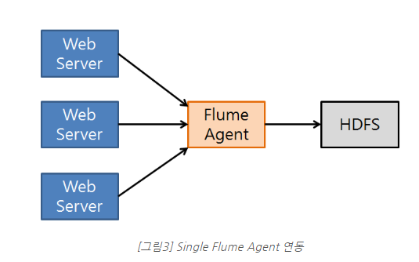
Flume Converging Flow (수로 수렴 흐름)
Single Flume Agent 연동
웹 서버에서 로그 수집의 권한을 Flume에 위임함으로써 각 서버들은 더 빠르게 전송할 수 있다.
왜냐하면 Flume을 안쓰면 서버에서 HDFS로 저장하는 작업도 해야하고 그러면 서버의 과부하가 많아진다. 하지만 Flume을 이용하면 그냥 raw파일 전체를 Flume으로 보내면 끝나는 작업이 되므로 편하다.
또한 Flume Agent에서 Channel이 존재하므로 문제 발생에 대한 대처도 가능하다.
문제점으로는 하나의 Flume Agent가 로그를 수집함으로써 Flume Agent가 고장시 로그수집이 바로 중단되는 문제를 가지고 있다.

Slide 54
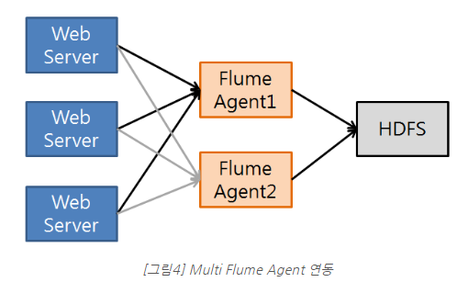
Flume Converging Flow (수로 수렴 흐름)
Multi Flume Agent 연동
Flume Agent 장애 발생시 최소한의 투자 비용으로 가용성을 확보할 수 있다.
하나의 FlumeAgent가 정지되더라도 백업 Agent를 통해서 계속해서 로그 수집을 진행할 수 있으므로 서비스 지속성을 확보할 수 있다.
장애 대응을 위한 failover(장애극복기능)나 로그 Event 정보를 분산하기 위한 load balance 기능 등 상황에 맞게 적용하면 된다.

Slide 55
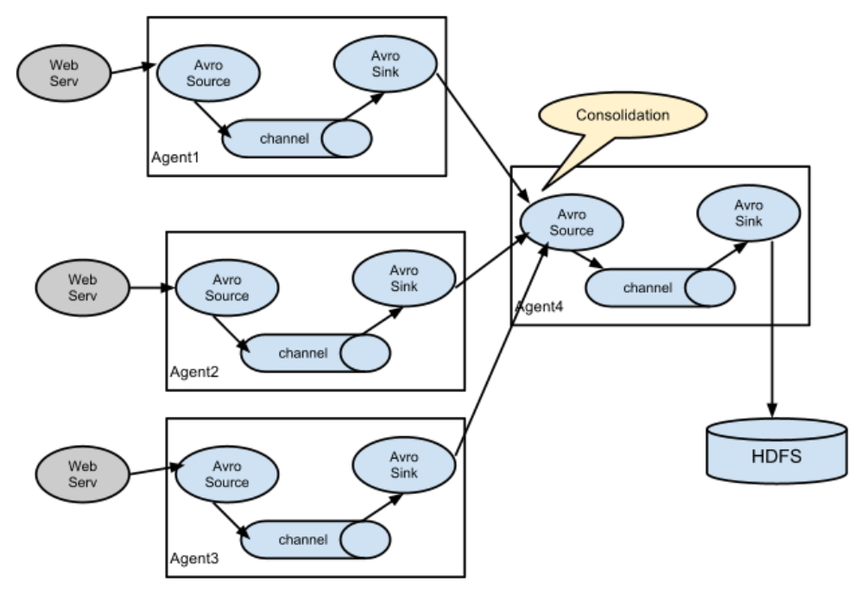
Flume Converging Flow (수로 수렴 흐름)
대량 로그를 처리하기 위한 일반적인 구조
100개 이상의 서버로부터 데이터를 수집하는 경우, 여러 단계의 Tier를 구성하여 로그를 수집한다.
이런식으로 하는 이유는 하나의 Flume Agent가 로그로 집중됨으로 인해서 서버 부하발생 및 처리 지연을 방지하기 위하여 Tier별로 구성하여 처리한다.
*Avro Source, Avro Sink : Agent와 Agent를 연결해주는 Type이다.
Agent끼리 연결할 경우에는 Source와 Synk의 Type을 avro로 해주면 된다.
*합병

Slide 56
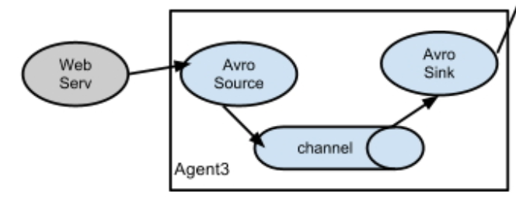
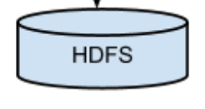
Flume Converging Flow (수로 수렴 흐름)
대량 로그를 처리하기 위한 일반적인 구조 (추가설명)
Tier를 구성하는 이유
만약 100개의 서버가 전부 HDFS로 전송하면 HDFS 서버의 과부하가 발생한다.
총 100대의 Agent

Slide 57
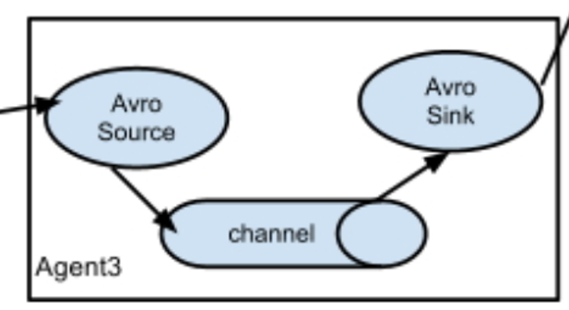
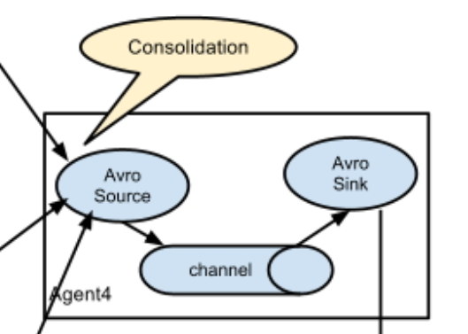
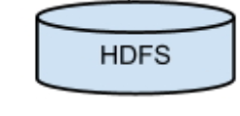
Flume Converging Flow (수로 수렴 흐름)
대량 로그를 처리하기 위한 일반적인 구조 (추가설명)
Tier를 구성하는 이유
이런식으로 Tier를 구성하게 된다면 HDFS의 서버 과부하를 줄일 수 있다.
EX. 서버 100대에서 전송하는 것 보다 TIER2에서 5대를 설정하여 각각 20대에서 모은 로그를 5개의 Inner Tier에서 한번에 HDFS로 보내는 것이 좋다.
* 20
* 20
* 20
* Outer Tier (Tier 1)
* Inner Tier (Tier 2)

Slide 58
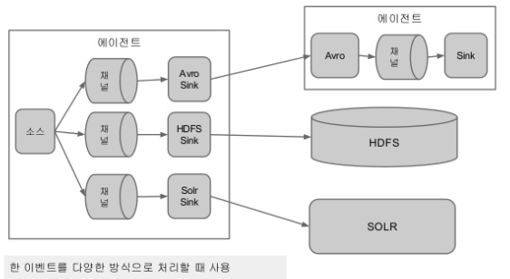
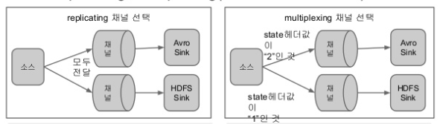
다양한 Converging Flow
다양한 Flume Converging Flow

Slide 59
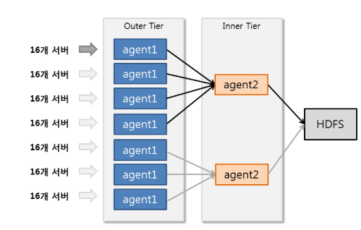
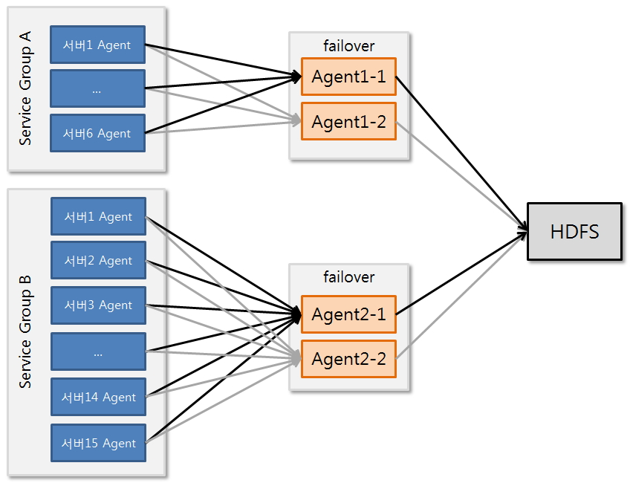
실제 프로젝트에서의 Flume Tier 구성
*출처 : http://flume.apache.org/FlumeUserGuide.html
http://www.nextree.co.kr/p2704/

Slide 60
Hive (하이브)

Slide 61
Hive
Apache Hive는 데이터 쿼리 및 분석을 제공하기 위해 Hadoop위에 구축된 데이터웨어하우스 소프트웨어 프로젝트이다.
페이스북에 의해 처음 개발되었으며, Apache에서 가져가 오픈소스가 됐다. 아마존은 또한 오픈소스를 가져다가 Amazon Elastic MapReduce를 개발했다.
Hive는 Hadoop과 통합되는 다양한 데이터베이스 및 파일 시스템에 저장된 데이터를 쿼리하는 SQL과 유사한 인터페이스를 제공한다.
분산 데이터에 대해 SQL 쿼리를 실행할려면 기존의 MapReduce에서 SQL 쿼리를 구현할 수 있다. 즉, Hive는 MapReduce의 상위버전이다.
하지만 근본은 MapReduce에 있다는 것을 명심하자.
Hive를 사용하는 이유
기존 개발자들은 SQL에 익숙하지만 MapReduce가 익숙하지는 않다. Hive는 SQL에 익숙한 개발자들에게 제공하는 Tool이며, 쿼리를 가속화 시켜준다.
하둡 2.0 - YARN의 등장으로 YARN에서도 Hive가 실행될 수 있다.

Slide 62
Hive
Hive 요약
Hadoop에서 구조화 된 데이터를 처리하기 위한 데이터 웨어 하우스 인프라 도구이다.
빅데이터를 요약하기 위해 Hadoop에서 상주하며, 조회 및 분석이 용이하다.
기존의 SQL을 배웠던 개발자라면 MapRdeuce로 코드를 짜는 것이 아닌 마치 SQL 쿼리문으로 데이터 추출이 가능하다.
OLTP(Online Transaction Processiong) 방식으로 온라인 분석 처리가 가능하다.
실시간 쿼리 및 행 수준 업데이트를 위한 언어이다.

Slide 63
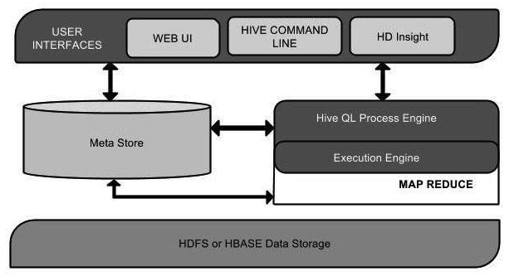
Hive 아키텍처
User Interfaces : 사용자에게 HDFS를 사용하기 위한 인터페이스를 제공한다.
Hive Web UI (웹에서 쓰는 Hive), Commend Line(=cmd) 등
Meta Store : 하이브에서 사용하는 데이터베이스의 메타정보들과, HDFS 매핑 정보들이 저장된다.

Slide 64
Hive 아키텍처
HiveQL Process Engine: MapReduce를 대체하여 MapReduce작업에 대한 쿼리를 작성하여 처리한다.
Execution Engine (실행 엔진) : HiveQL 프로세스 엔진과 MapReduce 결합 부분은 하이브 실행 엔진이다. 실행 엔진은 쿼리를 처리하고 MapReduce결과와 동일한 결과를 생성한다.
즉, 맵리듀스에서 쿼리문을 수행할 수 있게 해주는 아이라고 생각하면 편하다.

Slide 65
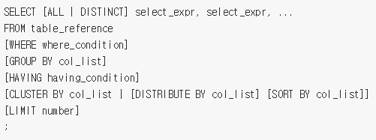
Hive 예제
기존에 사용하던 오라클 SQL 코드와 매우 흡사한것을 볼 수 있다.
이로써 기존 개발자들은 복잡한 MapReduce방식이 아닌 간편한 SQL문으로도 데이터를 불러올 수 있다.

Slide 66
Spark (스파크)

Slide 67
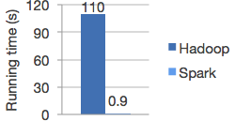
Spark
아파치 스파크는 오픈소스 분산 쿼리 및 처리엔진이다.
스파크는 유연성과 맵리듀스에 대한 확장성을 빠른 속도로 제공한다.
하드디스크로 동작하는 방식이 아닌 ram으로 동작하는 방식이다.
스파크에서는 하둡의 기존 MapReduce보다 100배 빠르다고 한다.
스파크는 API를 제공하는데, 자바, 스칼라, 파이썬, R, SQL, 다양한 언어들을 지원해준다.
즉, SQL로 데이터를 추출하며 파이썬 및 R로 복잡한 통계 모델을 생성할 수 있다.
파이썬 : pandas 라이브러리 R : data.frames 등 이용 가능한 라이브러리를 제공한다
-> 기존의 MapReduce의 한계점을 스파크에서 극복해준다는 의미 !
다양한 파일 포맷 지원 및 Hbase, Hive 등과 연동이 가능하다.
스파크는 txt, Json, ORC 등 다양한 파일의 포맷을 지원한다. HDFS와도 연동이 가능하며, Hive와도 연동된다.

Slide 68
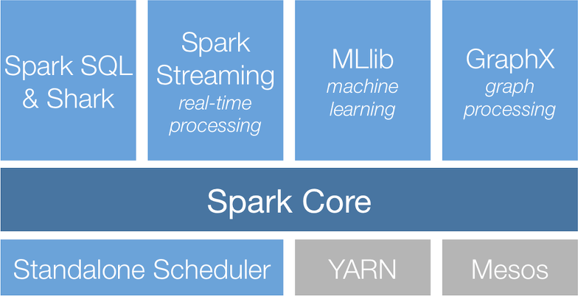
Spark Eco-System

Slide 69
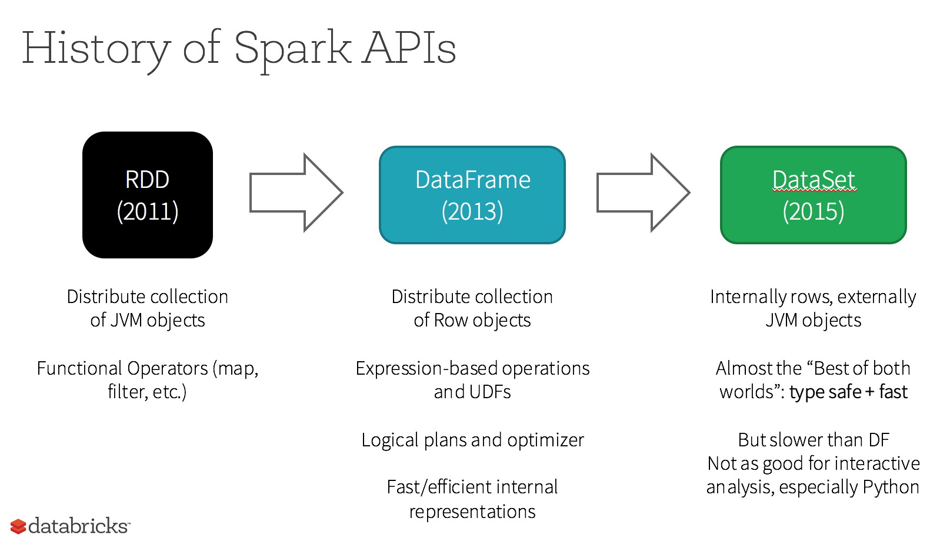
History of Spark API

Slide 70
Spark Intro
아파치 스파크에는 RDD, DataFrame, Dataset 3가지 개념을 알아야 한다.
RDD(Resilient Distributed Dataset)
RDD는 스파크에서 기본적인 데이터 구조이다.
분산되어 있는 변경 불가능한 객체들의 모임이다.
스파크의 모든 작업은 RDD를 만들거나 존재하는 RDD를 변경하거나 RDD에서 연산을 호출하는 것 중의 하나로 표현된다.
MapREDUCE와는 다르게, 메모리(RAM)에 저장을 하고 처리를 진행하므로 속도가 매우 빠르다.
만약 RAM이 모자른 경우 결과는 디스크에 저장이 된다.
RDD 특성
Immutable, Read-Only
DataSource -> RDD, RDD->RDD로만 변경이 가능함
RAM 방식이므로 중간에 오류(Fault) 발생시 처리하던 데이터가 날라감
이를 방지하기 위해서 lineage 라는 기능을 사용해서 작업이 실패해도 리니지를 통해 데이터를 복구

Slide 71
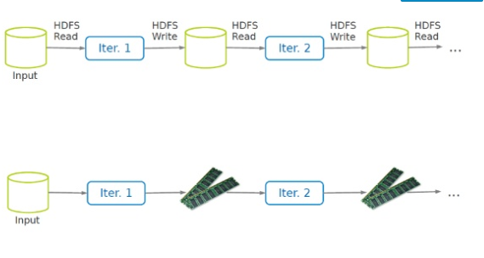
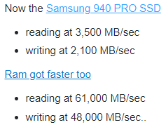
Spark Intro

Slide 72
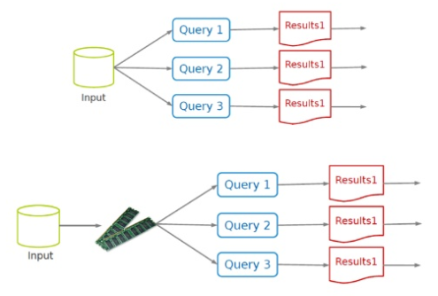
Spark Intro

Slide 73

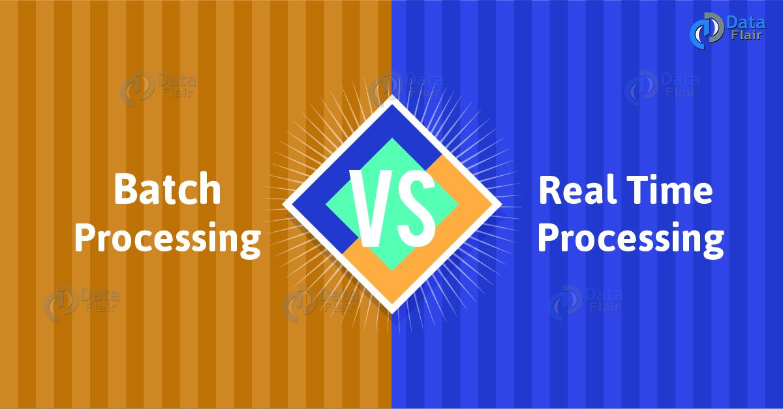
Hadoop vs Spark

Slide 74
일괄 처리 시스템 (MapReduce 기반)
대용량 데이터를 효율적으로 처리하는 방법을 일괄 처리 시스템이라고 한다.
이 프로세스에는 먼저 데이터를 수집하고 입력하고 처리하며, 배치 결과가 생성된다.
입력, 프로세스 및 출력의 경우 일괄처리에는 별도의 프로그램이 필요하다.
급여 및 청구시스템은 일괄 처리 시스템의 대표적인 예이다.
일괄 처리 시스템의 장점
대용량 데이터 / 트랜잭션을 처리하는데 이상적이다. 또한 개별적으로 처리하는 것이 아니라 효율성을 높인다.
또한 새벽시간이나 원하는 지정된 시간에도 독립적으로 처리가 가능하다.
프로세스를 수행함으로써 회사는 비용에 대해 효율적이다.
일괄 처리 시스템의 단점
데이터 수집과 일괄 처리 후 결과를 가져오기까지 시간이 만힝 걸린다.
일괄 처리시 항상 최신 상태로 유지되는 것은 어렵다. (실시간에 비해서)
일회성 프로세스라도 매우 느릴 수 있다.

Slide 75
실시간 처리 시스템
실시간 처리에는 데이터의 지속적인 input, 처리 및 출력이 포함된다. 따라서 짧은 시간 내에 처리가 가능하다.
적합한 곳으로는 은행 ATM, 고객 서비스, 레이더 시스템 및 POS 시스템을 예로 들 수 있다.
ATM, 고객서비스 등 모든 시스템이 실시간으로 처리되어야 하며 데이터의 속도가 빨라야 한다.
실시간 처리는 하나의 데이터 요소 기능을 계산하는데 도움이 된다.
최근 데이터의 소규모 데이터들을 계산한다고 말할 수 있다.
실시간으로 데이터 처리를 하는데 필요하며, 계산은 일반적으로 독립적이다.
실시간 처리 시스템의 장점
실시간 처리시 응답속도에 지연이 거의 없다.
실시간 처리시 정보는 항상 최신상태이다.
최단시간 내에 이벤트 발생에 대한 출력이나 시나리오에 대한 응답 등
실시간 처리 시스템의 단점
비용이 많이 발생한다.
모니터링하기가 매우 어렵다.
실시간 처리가 Lazy하다.

Slide 76
